Slide 1

驿站传书
成员：付朝燕 张鑫

Slide 2
设计思路及主要代码
1、背景
所有的背景包含天空、云、树木、房屋都是运用我们学过的知识阴影、渐变、圆等画出来的。
2、运动的物块、文本输入
3、障碍管道 、难度选择
4、游戏循环、动画实现

Slide 3
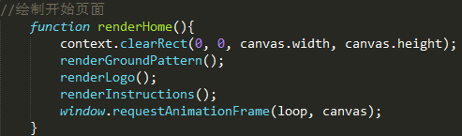
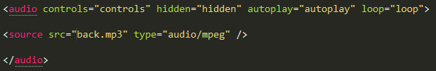
设计思路及主要代码
背景音乐

Slide 4
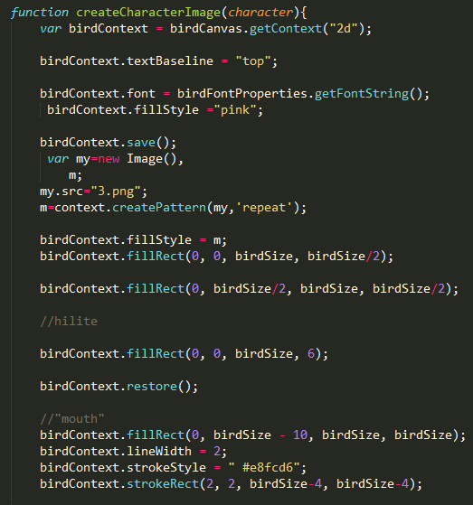
设计思路及主要代码
载字机器人的绘制

Slide 5
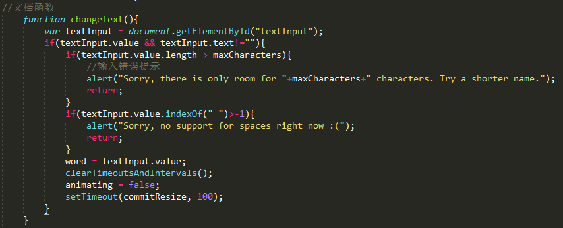
设计思路及主要代码

Slide 6
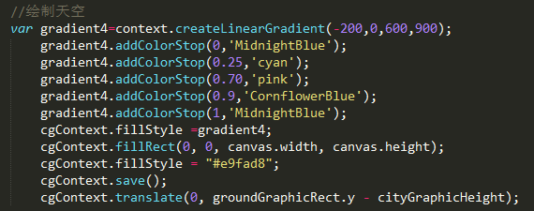
设计思路及主要代码
背 景

Slide 7
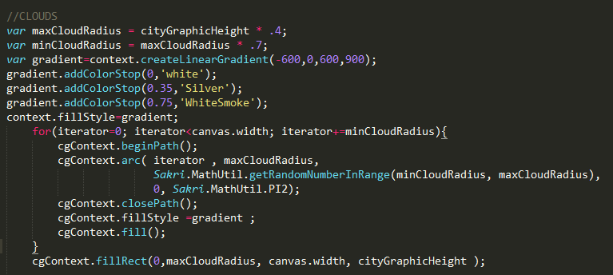
设计思路及主要代码
背 景

Slide 8
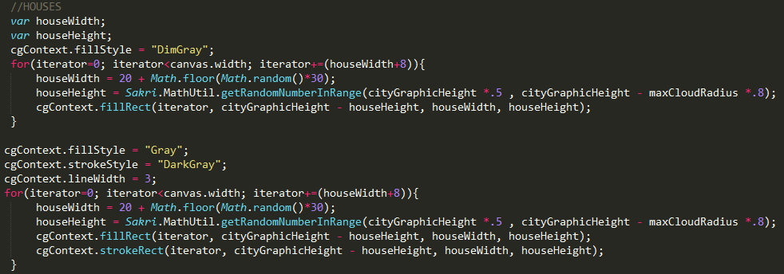
设计思路及主要代码
背 景

Slide 9
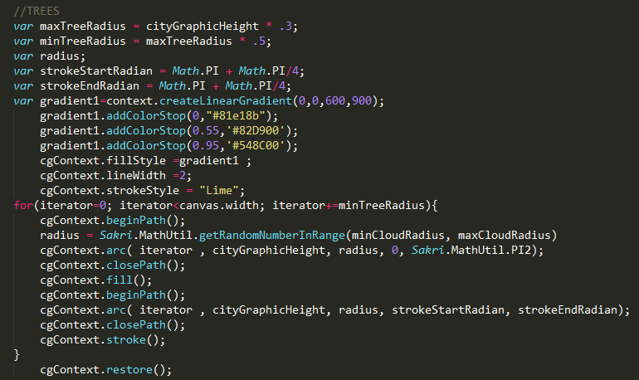
设计思路及主要代码
背 景

Slide 10
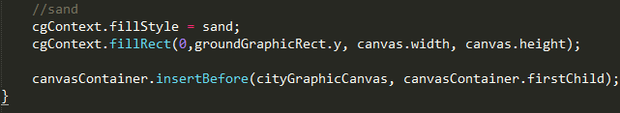
设计思路及主要代码
背 景

Slide 11
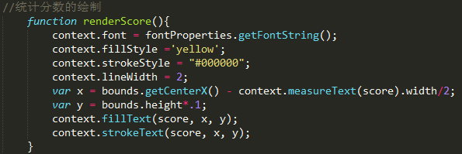
设计思路及主要代码
游 戏 界 面

Slide 12
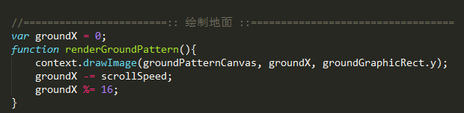
设计思路及主要代码
游 戏 界 面

Slide 13
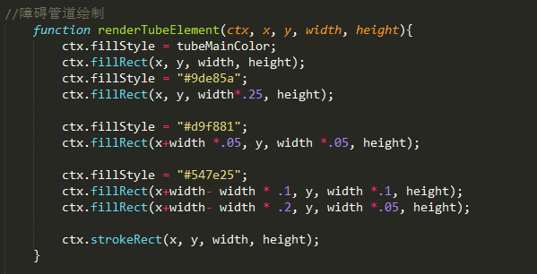
设计思路及主要代码
游 戏 界 面

Slide 14
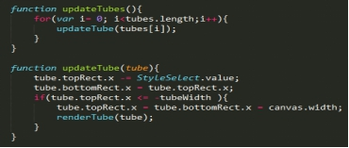
设计思路及主要代码
管道动的移动、难度选择

Slide 15
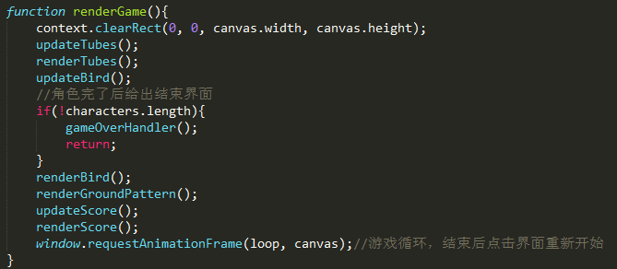
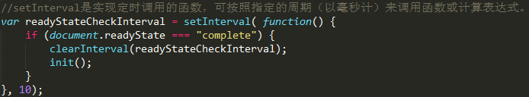
设计思路及主要代码
游戏循环、动画

Slide 16
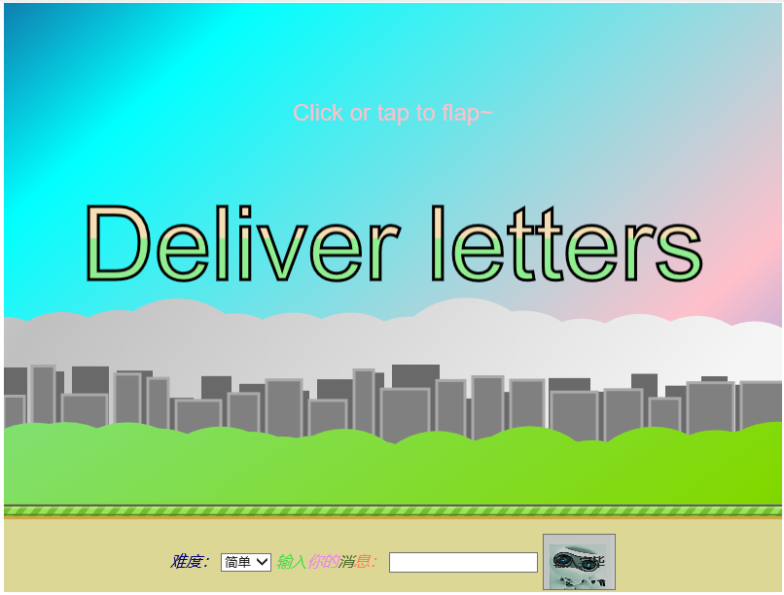
开 始 界 面

Slide 17
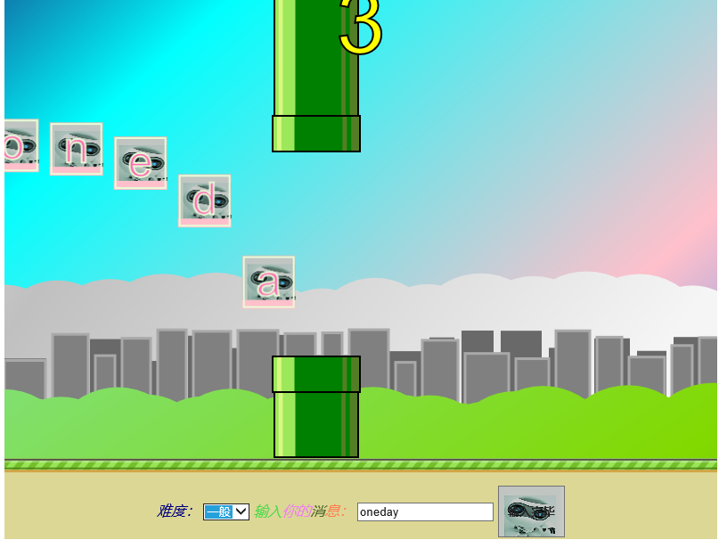
游 戏 界 面

Slide 18

结 束 界 面

Slide 19
谢谢！

